Slide 1
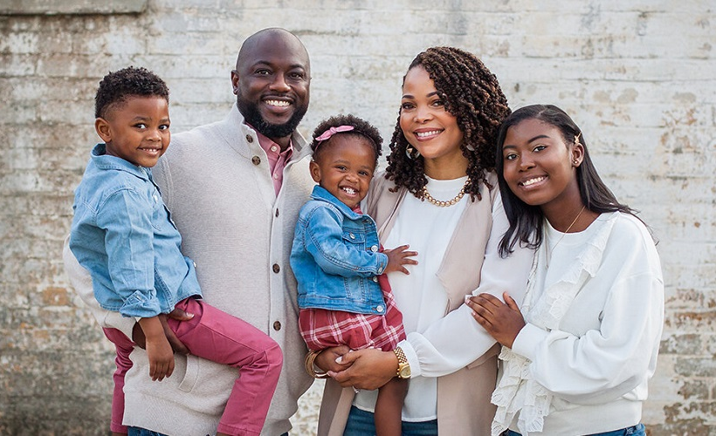
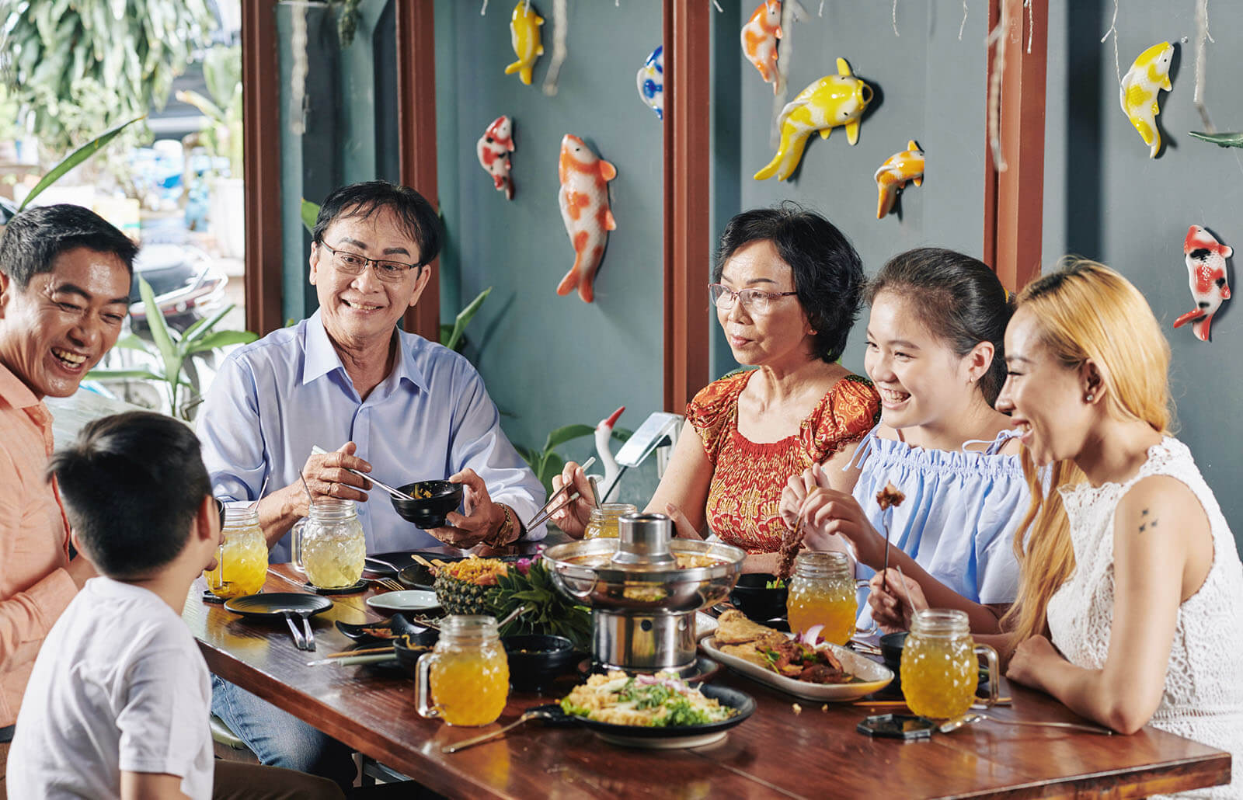

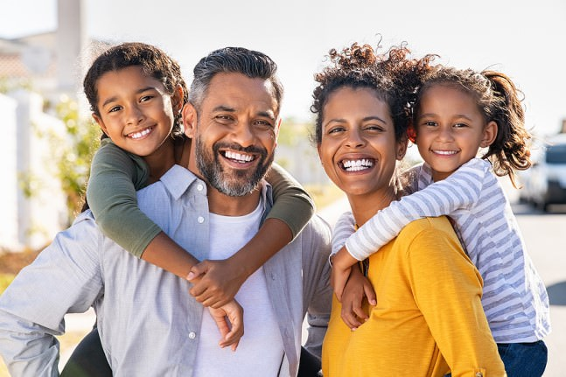
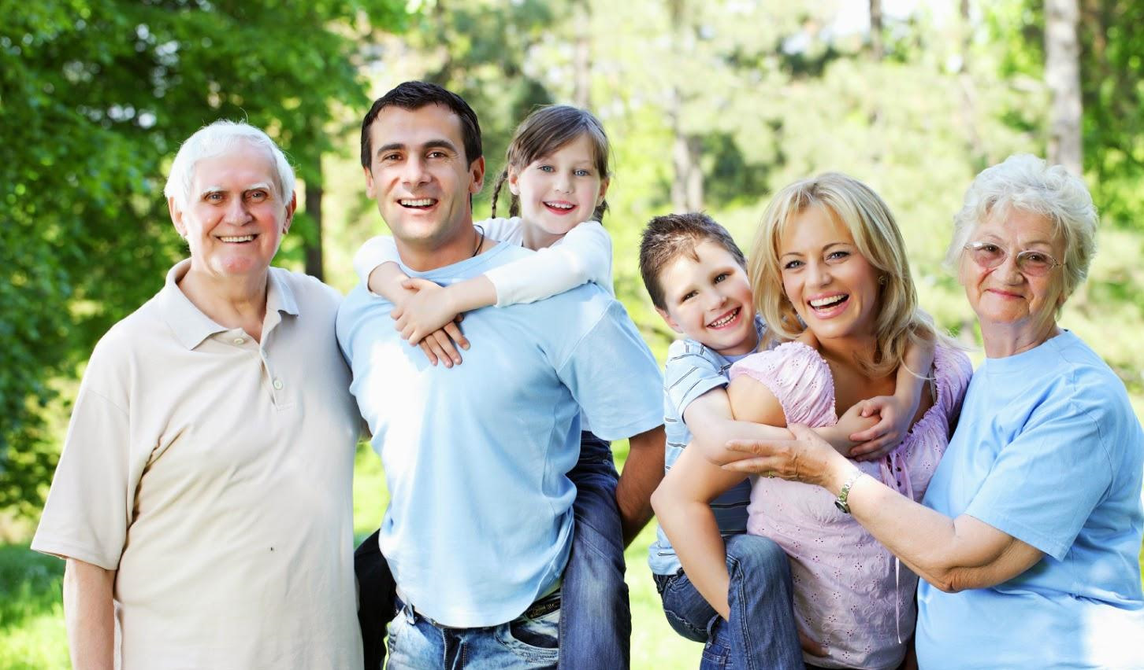
Tại sao ở người, con cái có những đặc điểm giống và không giống với bố, mẹ?

Slide 2
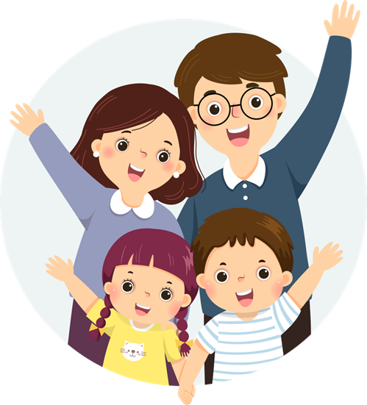
KHỞI ĐỘNG
Gia đình châu Phi
Gia đình châu Á
Gia đình châu Âu
Gia đình châu Mỹ
Thông tin di truyền được truyền đạt qua các thế hệ, từ đời này
qua đời khác, do đó con cái thường có nhiều đặc điểm giống bố, mẹ.
Trong quá trình sinh sản, sự tổ hợp lại vật chất di truyền của bố mẹ, có thể
tạo ra các biến dị, do đó con cái có những đặc điểm không giống với bố, mẹ.

Slide 3
CHỦ ĐỀ 11: DI TRUYỀN
TIẾT 102 - BÀI 35:
KHÁI QUÁT VỀ DI TRUYỀN HỌC

Slide 4
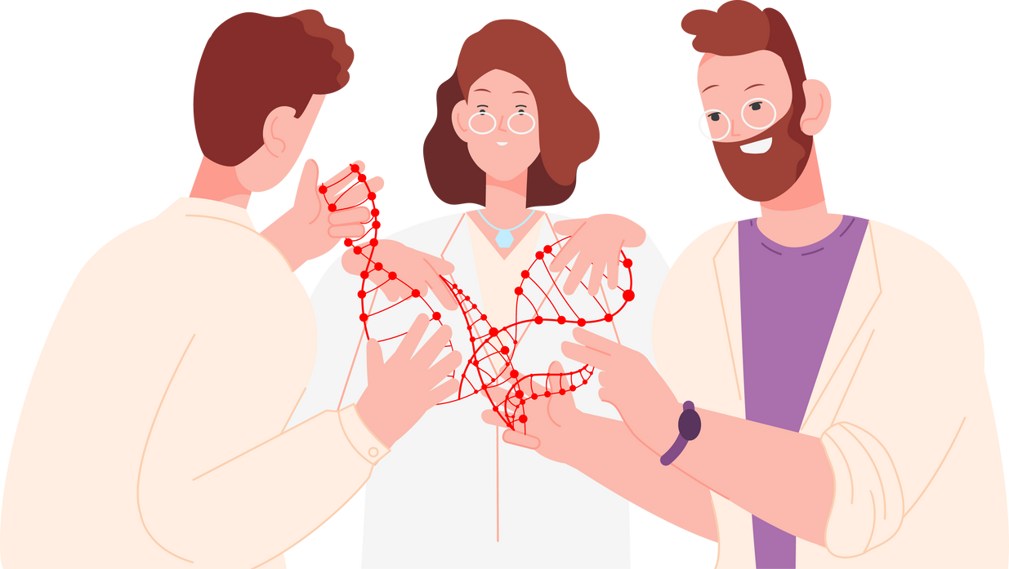
NỘI DUNG BÀI HỌC
Khái niệm di truyền và biến dị
01
Vị trí của gene trong di truyền học
02

Slide 5
01
KHÁI NIỆM DI TRUYỀN VÀ BIẾN DỊ

Slide 6
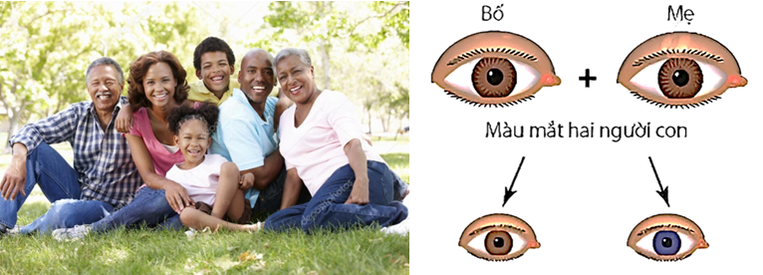
1. Khái niệm di truyền, biến dị.
1. Quan sát hình 35.1 tìm điểm giống và khác nhau giữa các thành viên trong gia đình trên
2. Tìm điểm giống và khác của em so với bố mẹ.
3. Thế nào là di truyền?
4. Thế nào là biến dị?
▲ Hình 35.1. Sự di truyền màu da và màu mắt của một gia đình:
màu da ngăm giống nhau (a); màu mắt khác nhau (b)

Slide 7
Điểm giống của em so với bố mẹ:
Màu da:
Màu tóc:
Kiểu tóc (xoăn, thẳng):
Màu mắt:
Hình dáng mũi:
Mắt 1 mí, 2 mí......
Điểm khác của em so với bố mẹ
Màu da:
Màu tóc:
Kiểu tóc (xoăn, thẳng):
Màu mắt:
Hình dáng mũi:
Mắt 1 mí, 2 mí......
Lấy ví dụ về di truyền và biến dị em biết trong cuộc sống.

Slide 8
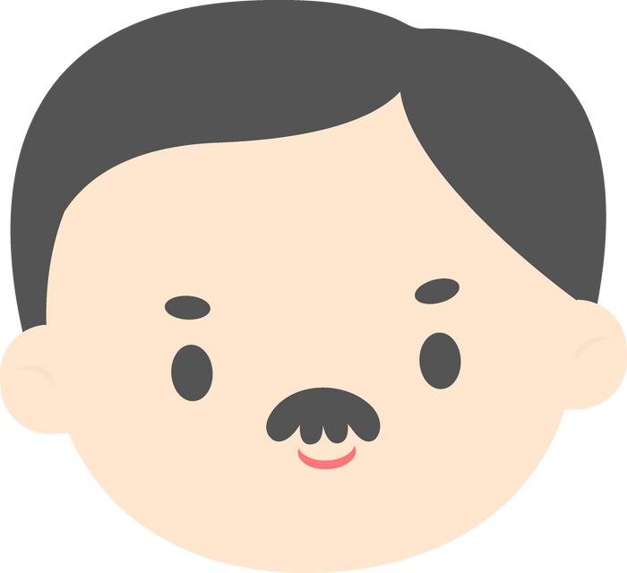

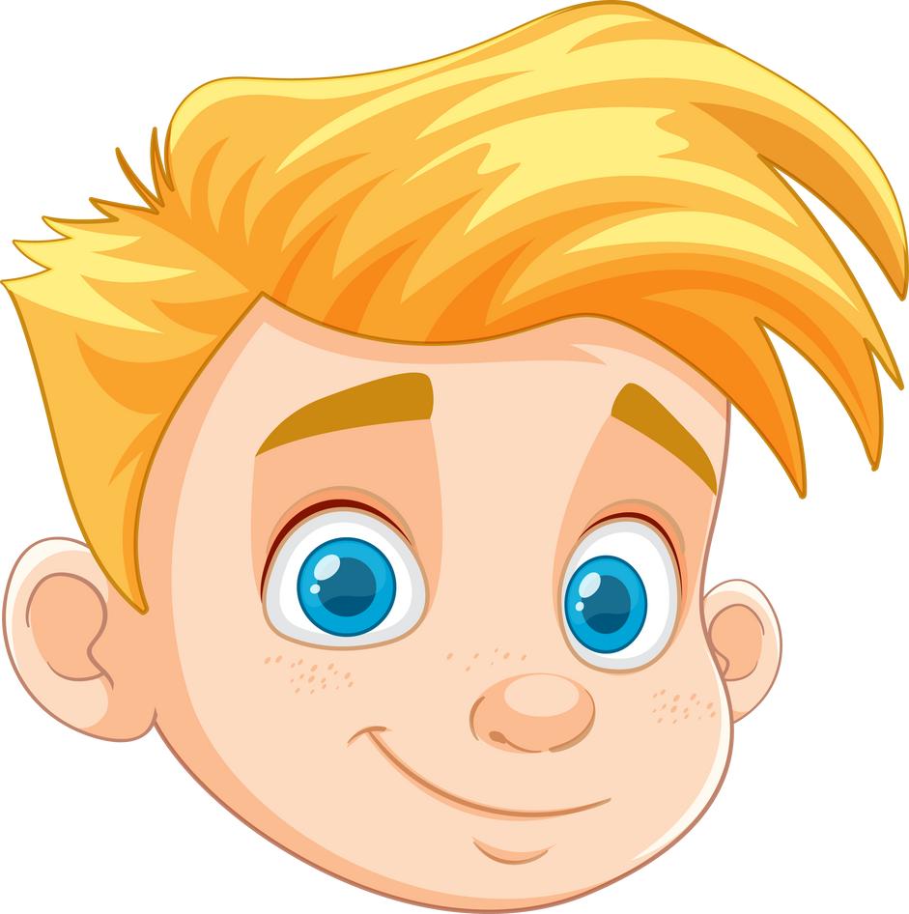

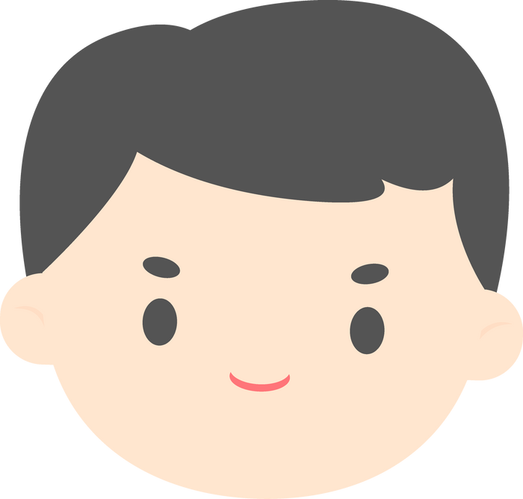
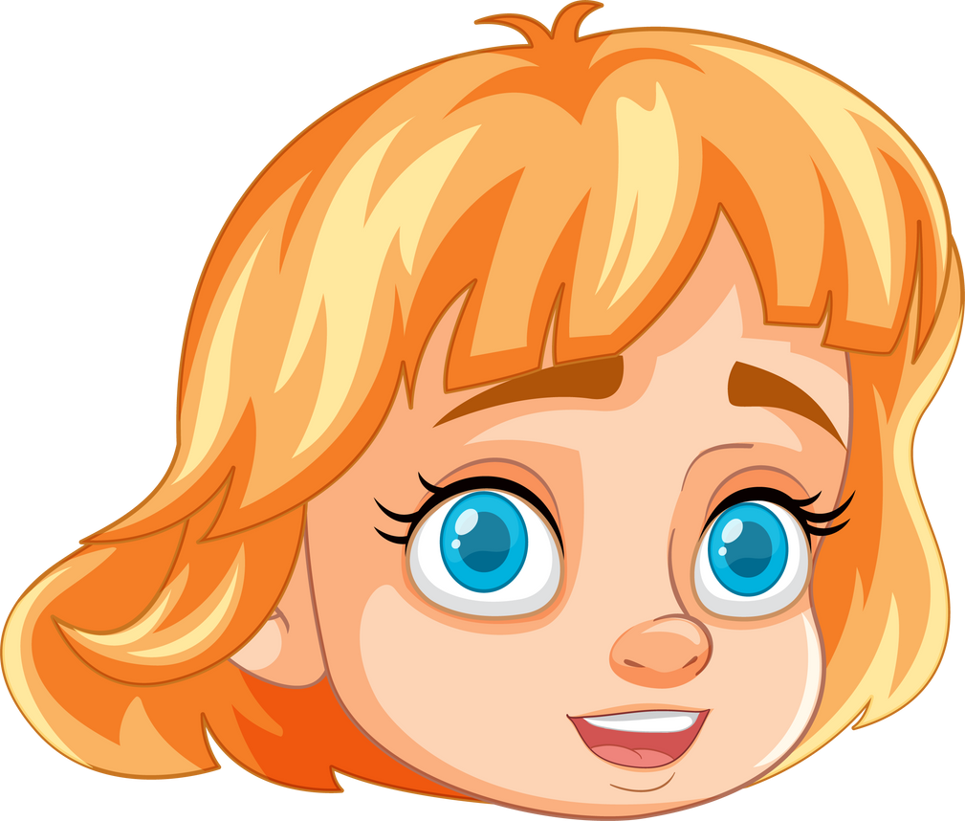
Là sự truyền đạt các đặc điểm từ thế hệ này sang thế hệ khác.
Di truyền
Bố tóc đen
Mẹ tóc đen
Bố mắt xanh
Mẹ mắt xanh
Con tóc đen
Con mắt xanh

Slide 9
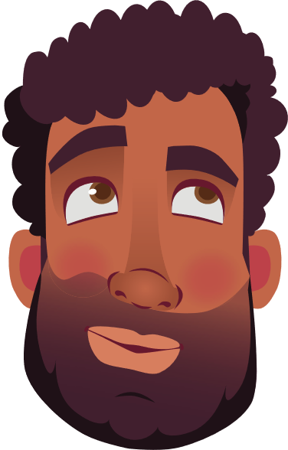
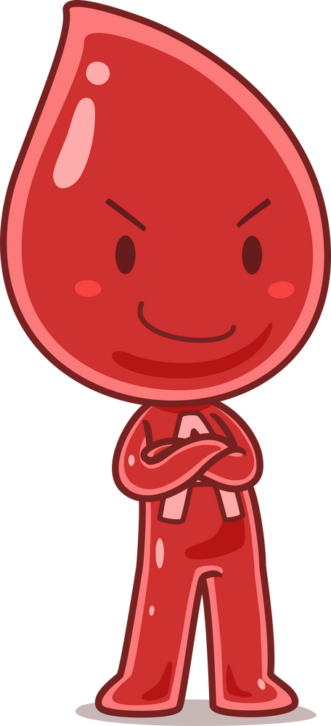
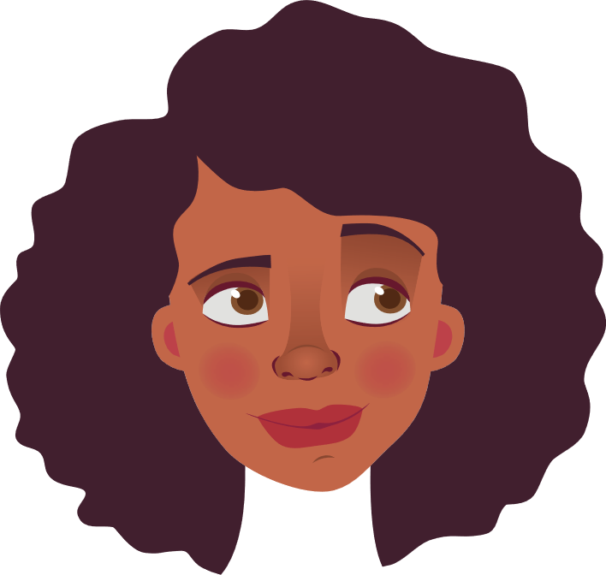
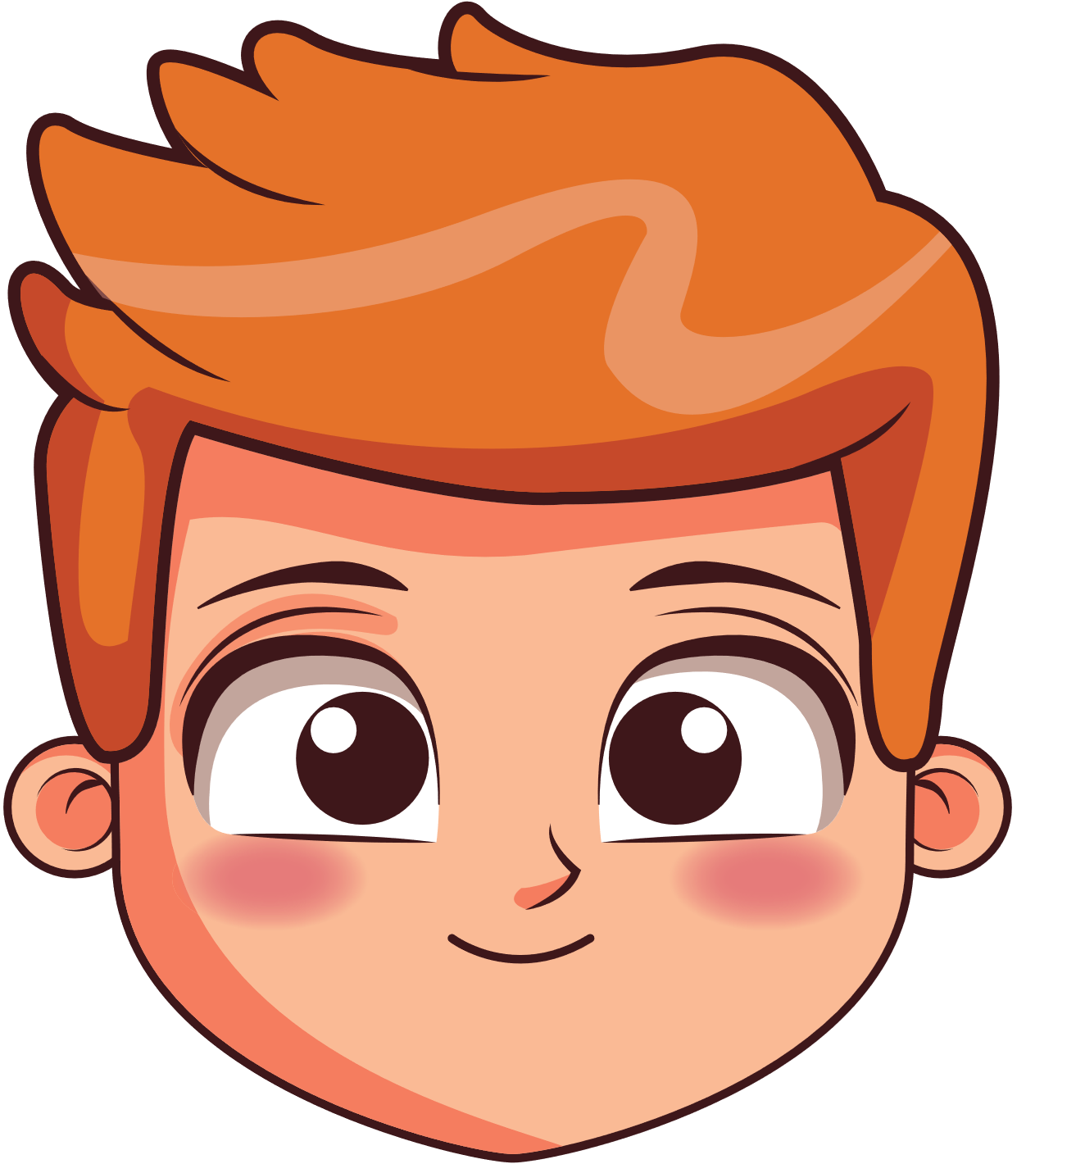
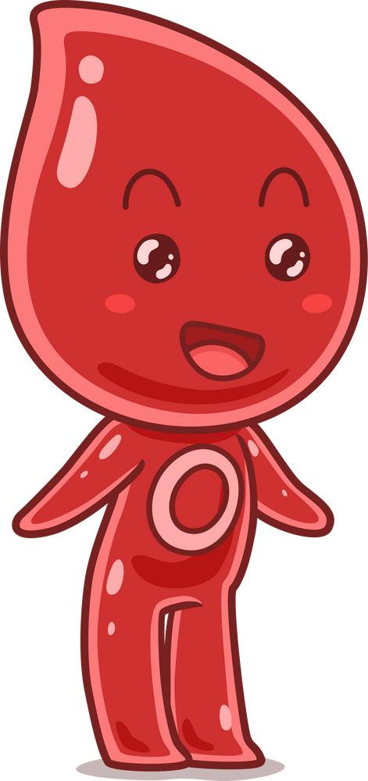
Là hiện tượng một số đặc điểm của con cái không giống nhau và không giống với bố, mẹ của chúng.
Biến dị
Bố da đen, tóc đen
Bố da đen, tóc đen
Bố nhóm máu A
Mẹ nhóm máu A
Con nhóm màu O
Con da trắng, tóc vàng

Slide 10
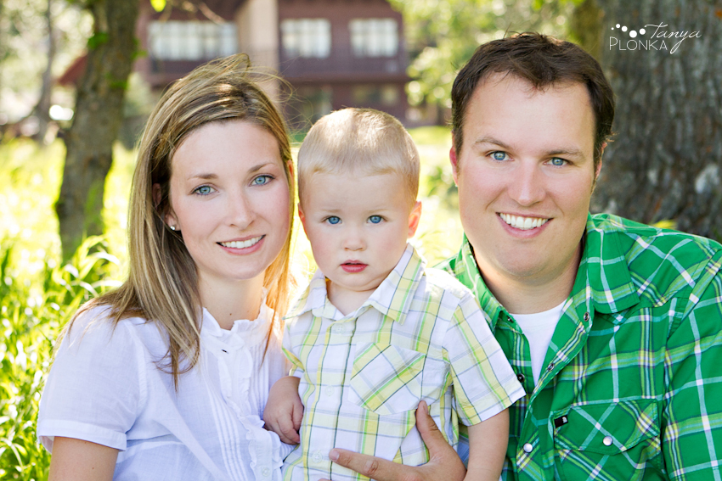
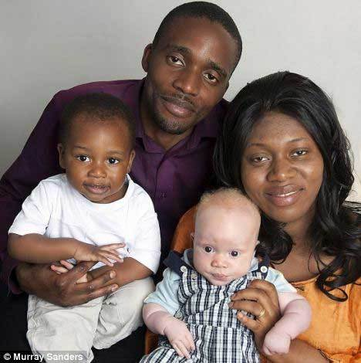
Ví dụ về hiện tượng di truyền
Ví dụ về hiện tượng biến dị

Slide 11
KẾT LUẬN
Sự truyền đạt các đặc điểm từ thế hệ này sang thế hệ khác được gọi là di truyền.
Một số đặc điểm của con cái không giống nhau và không giống với bố, mẹ của chúng được gọi là biến dị.

Slide 12
02
VỊ TRÍ CỦA GENE TRONG DI TRUYỀN HỌC

Slide 13
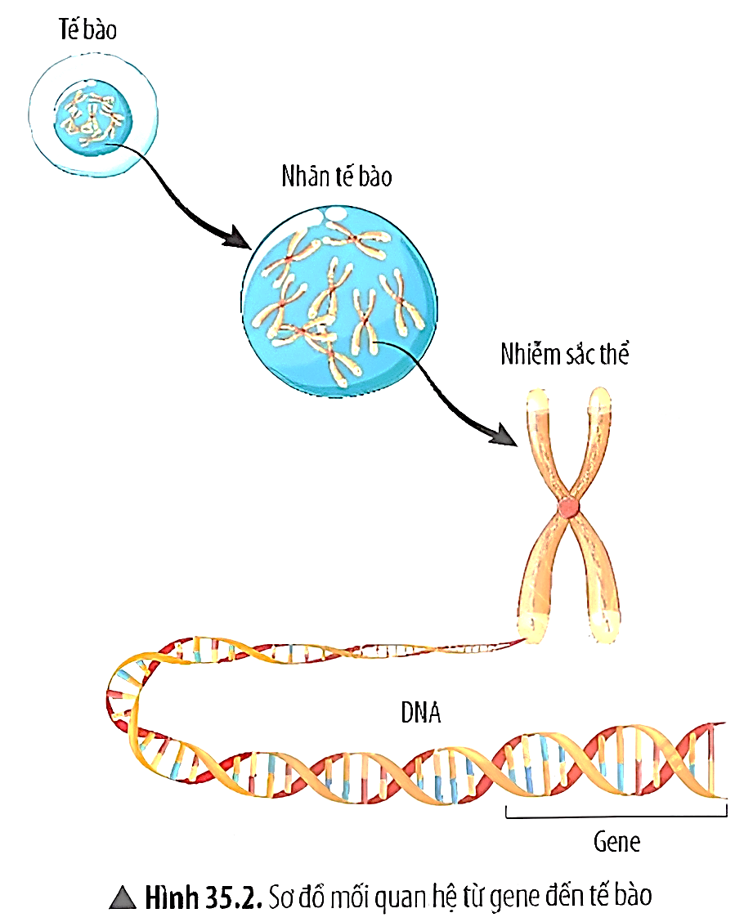
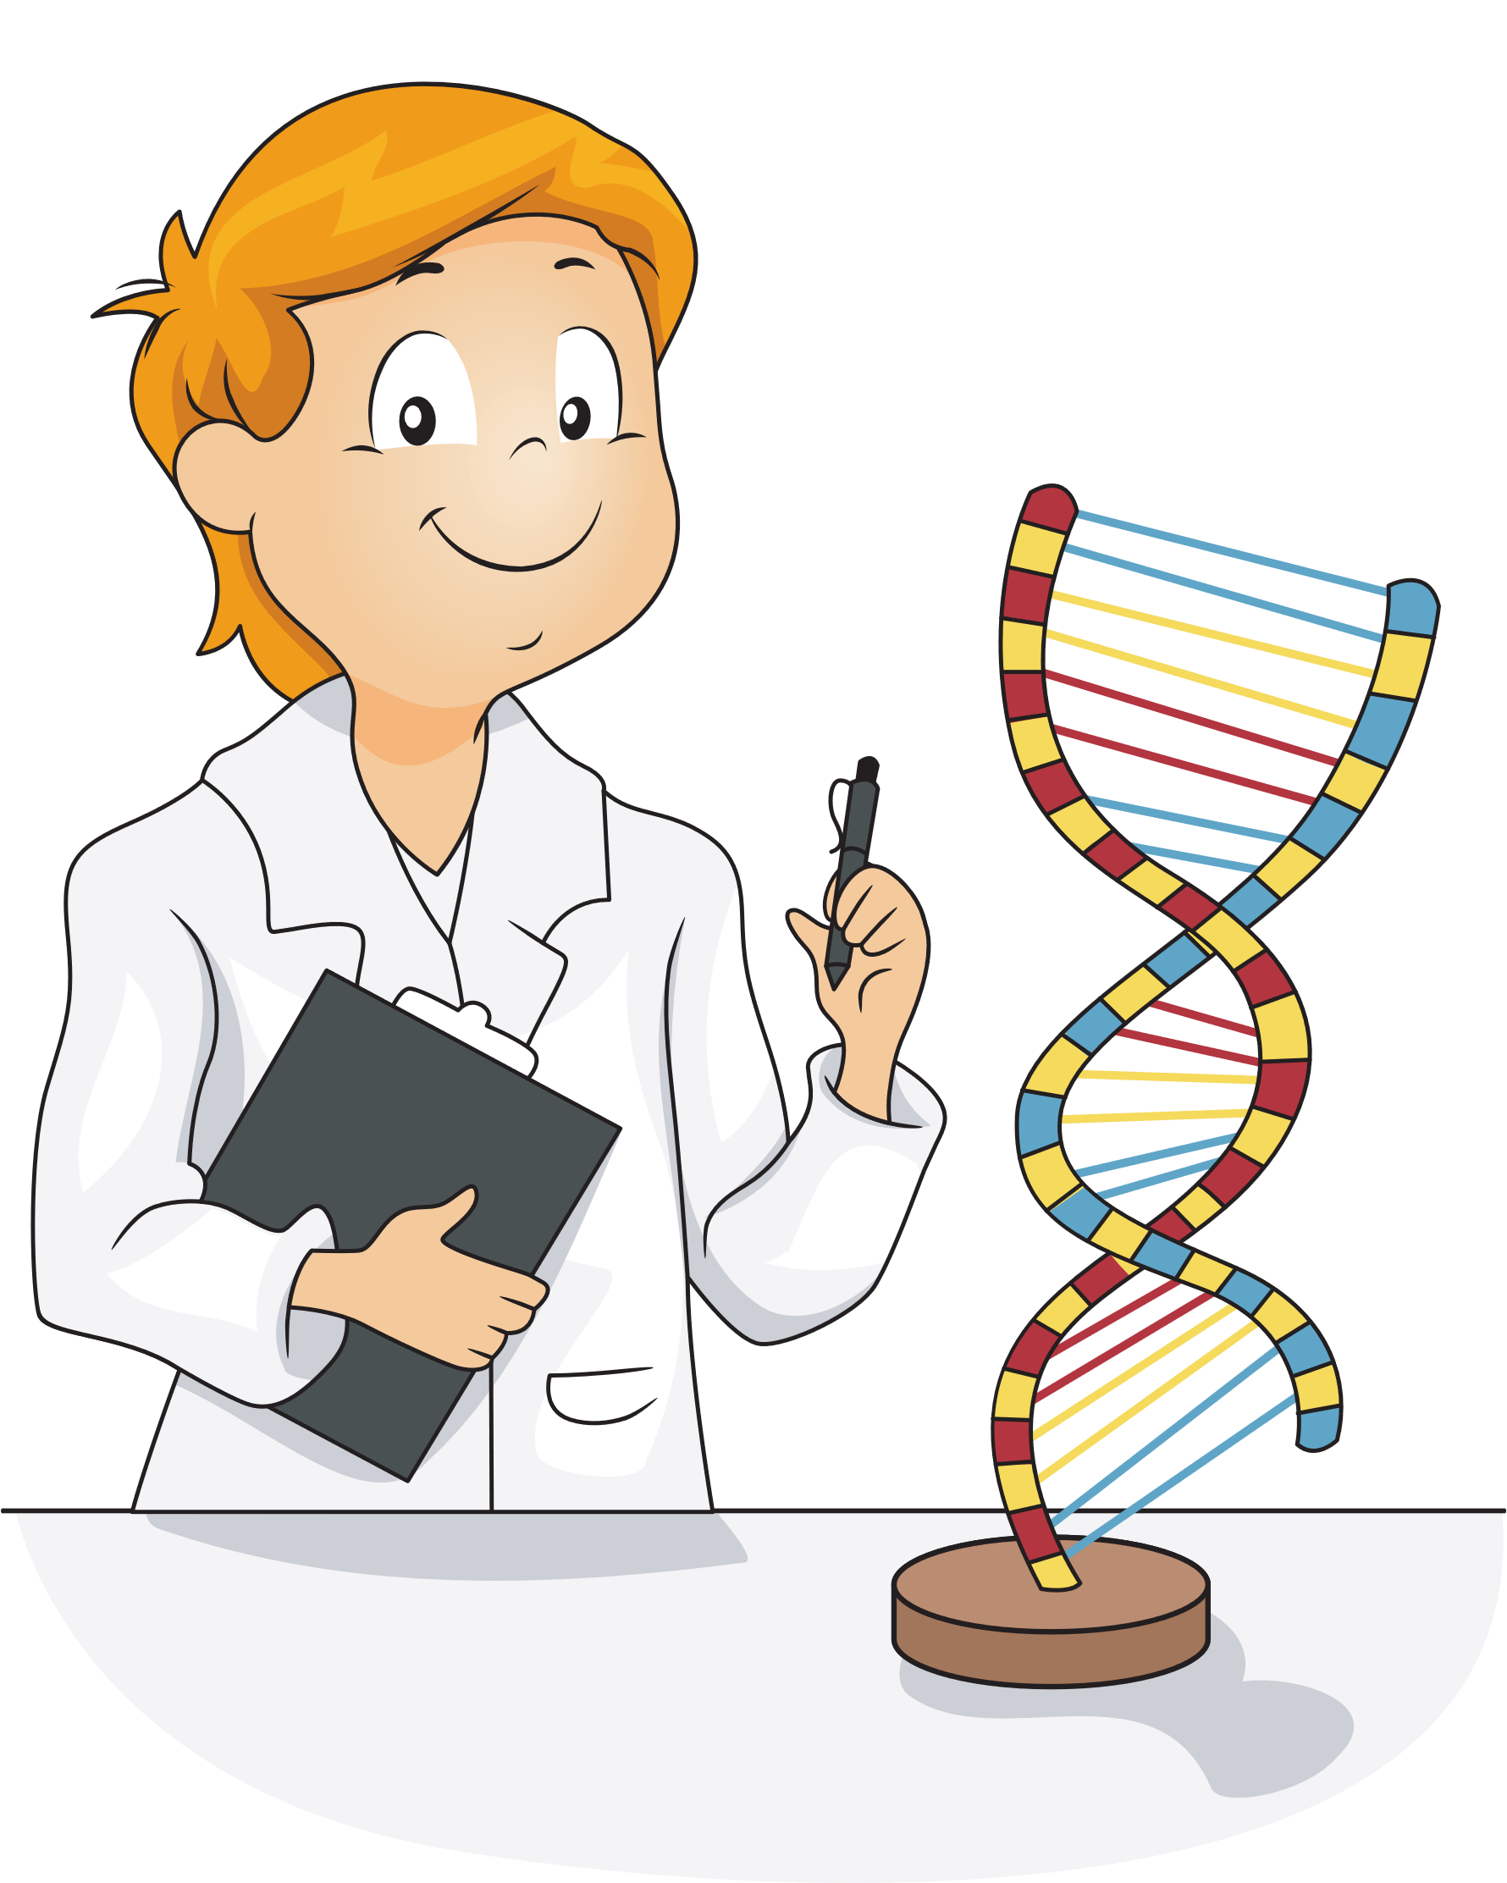
THẢO LUẬN NHÓM
Các em hãy đọc mục 2, quan sát Hình 35.2 - SGK tr.151 và trả lời câu hỏi:
Gene là gì?
Nêu vị trí của gene trong di truyền học.

Slide 14
Gene là đoạn DNA mang thông tin di truyền mã hóa cho một sản phẩm nhất định nào đó.
Khái niệm
Ở sinh vật sinh sản vô tính: các cá thể con là những bản sao y hệt mẹ chúng.
Ở sinh vật sinh sản hữu tính: sự tổ hợp lại gene của bố, mẹ và quá trình di truyền sẽ tạo ra biến dị.
Những biến dị có khả năng di truyền cho đời sau.
Đặc điểm
Vị trí:
Gene được xem là trung tâm của di truyền học.

Slide 15
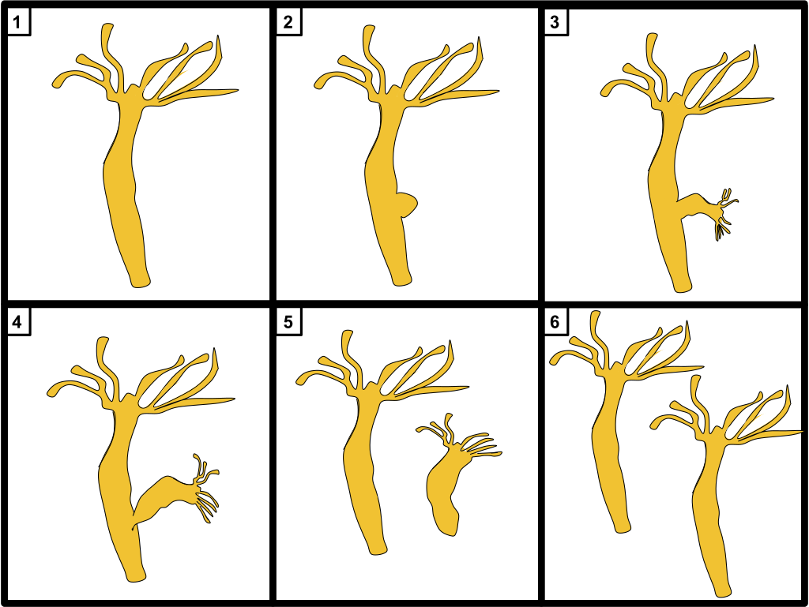
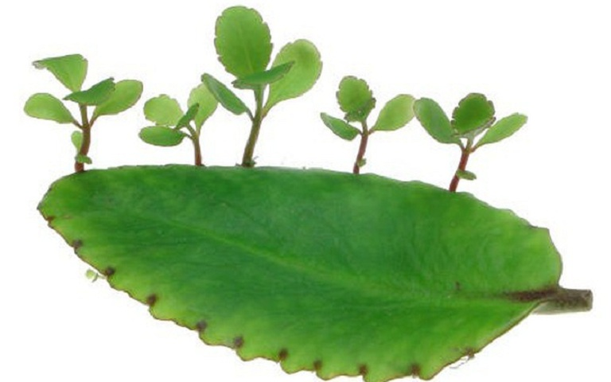
Ví dụ về sinh sản vô tính
Sinh sản vô tính ở thủy tức
Sinh sản vô tính ở cây thuốc bỏng

Slide 16
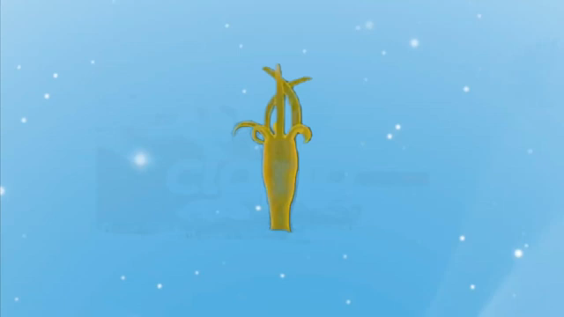
Sinh sản vô tính mọc chồi ở thủy tức

Slide 17
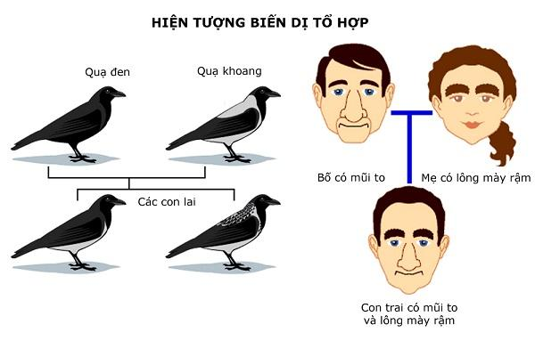
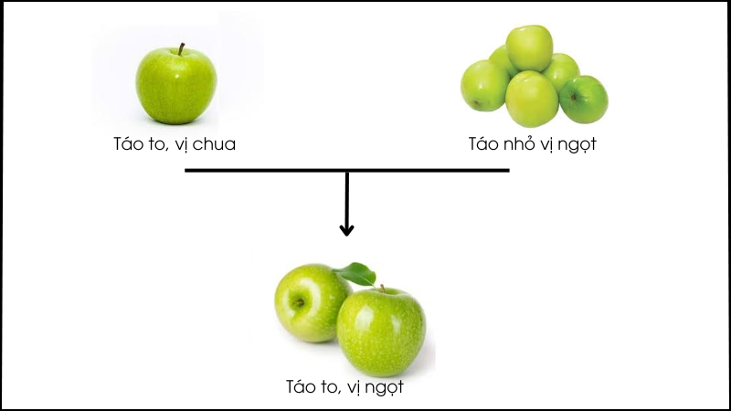
Ví dụ về sinh sản hữu tính
Sinh sản hữu tính ở động vật
Sinh sản hữu tính ở thực vật

Slide 18
KẾT LUẬN
-Trong quá trình di truyền:
+ Gene có khả năng truyền lại các đặc điểm của bố, mẹ cho con cái,
+ Đồng thời gene cũng có thể tạo các biến dị, các biến dị này có thể di truyền cho thế hệ sau.
- Gene được xem là trung tâm của di truyền học.

Slide 19
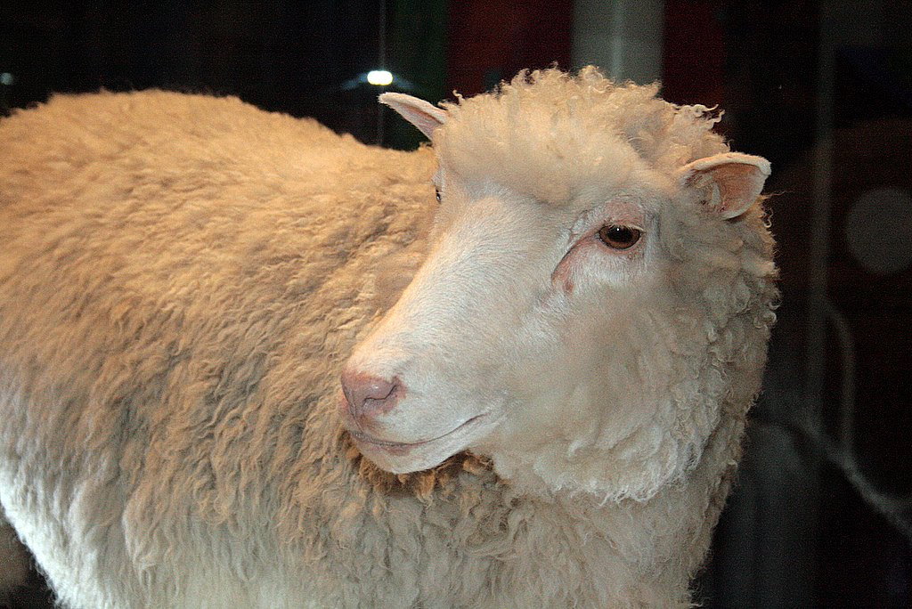
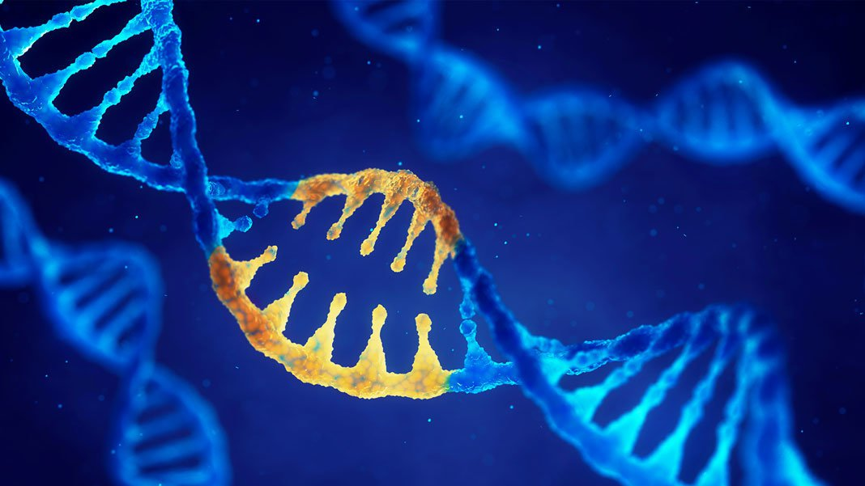
Lĩnh vực di truyền học và một số ứng dụng:
Khái niệm: là khoa học nghiên cứu về tính di truyền và biến dị ở các sinh vật.
Nhân tố ảnh hưởng: do gene quy định.
Kĩ thuật nhân bản vô tính để tạo cừu Dolly
Dự án giải mã hệ gene người

Slide 20
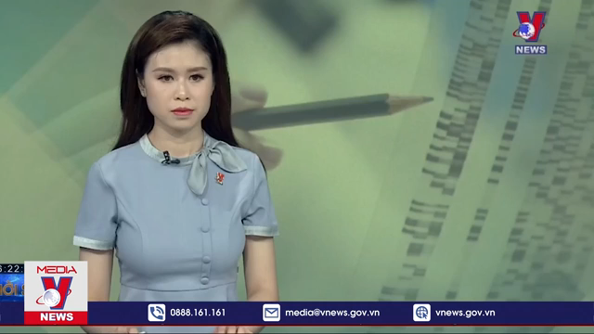
Lần đầu tiên giải mã hoàn chỉnh một bộ gene người

Slide 21
Khái quát về di truyền học
Di truyền và biến dị
Sự truyền đạt các đặc điểm từ thế hệ này sang thế hệ khác.
Vị trí của gen trong Di truyền học
Là trung tâm của di truyền học
Một số đặc điểm của con cái không giống với bố, mẹ của chúng.

Slide 22
LUYỆN TẬP
Câu 1: Hiện tượng di truyền được hiểu là:
A. Hiện tượng truyền đạt các tính trạng của bố mẹ, tổ tiên cho các thế hệ con cháu
B. Là hiện tượng con cái khác với bố mẹ và khác nhau về nhiều chi tiết
C. Là hiện tượng con cái sinh ra khác với tổ tiên nhưng giống nhau về nhiều chi tiết
D. Là hiện tượng khác nhau về nhiều tính trạng của các thế hệ

Slide 23
Câu 2: Biến dị là:
A. Hiện tượng truyền đạt các tính trạng của bố mẹ, tổ tiên cho các thế hệ con cháu
B. Là hiện tượng con cái khác với bố mẹ và khác nhau về nhiều chi tiết
C. Là hiện tượng con cái sinh ra khác với tổ tiên nhưng giống nhau về nhiều chi tiết
D. Là hiện tượng khác nhau về nhiều tính trạng của các thế hệ

Slide 24
Câu 3: Hiện tượng nào dưới đây là hiện tượng di truyền?
A. Bố mẹ tóc xoăn sinh con tóc thẳng.
B. Bố mẹ da trắng sinh con da trắng.
C. Bố mẹ da ngăm sinh ra con có da trắng.
D. Bố mẹ có mắt 2 mí sinh ra con mắt 1 mí.

Slide 25
Câu 4: Hiện tượng nào dưới đây là hiện tượng biến dị?
A. Bố mẹ tóc xoăn sinh con tóc xoăn.
B. Bố mẹ da trắng sinh con da trắng.
C. Bố mẹ da ngăm sinh ra con có da trắng.
D. Bố mẹ có mắt 2 mí sinh ra con mắt 2 mí.
Câu 5: Vị trí của gen trong cơ thể sinh vật
A. Ở tế bào chất.
B. Ở nhân tế bào.
C. Ở màng sinh chất.
D. Ở các bào quan.

Slide 26
Câu 6: Gene là gì?
A. Gene là các đoạn DNA mang thông tin di truyền mã hóa cho một sản phẩm nhất định nào đó.
B. Gene là các đoạn nhiễm sắc thể mang thông tin di truyền mã hóa cho một sản phẩm nhất định nào đó.
C. Gene là các đoạn DNA mang các nhiễm sắc thể mã hóa cho một sản phẩm nhất định nào đó.
D. Gene là các đoạn protein mang thông tin di truyền mã hóa cho một sản phẩm nhất định nào đó.

Slide 27
Câu 7: Minh có làn da trắng giống mẹ, mũi cao giống bố nhưng lại có mắt 1 mí không giống với mắt 2 mí của bố và mẹ. Phát biểu nào sau đây đúng:
A. Da trắng giống mẹ là biến dị.
B. Mũi cao giống bố là di truyền.
C. Mắt 1 mí là di truyền.
D. Cả 3 đáp án trên đều đúng

Slide 28
Câu 8: Cho phát biểu sau: Bố mẹ bình thường sinh con bị bệnh mù màu. Đây là hiện tượng
A. Di truyền.
B. Biến dị.
C. Di truyền và biến dị.
D. Thường biến.

Slide 29
Câu 9: Hoa có mái tóc xoăn giống mẹ nhưng hoa không thích nên đã đi duỗi tóc cho thẳng. Vậy tóc thẳng của Hoa được xem là biến dị không?
A. Đúng vì tóc Hoa khác tóc mẹ.
B. Đúng vì tóc Hoa giống tóc mẹ.
C. Không vì bản chất tóc Hoa xoăn giống tóc mẹ.
D. Không vì bản chất tóc Hoa không giống tóc mẹ.

Slide 30
Câu 10: Cho đoạn thông tin sau:
Cô Xuân Mai là người Việt Nam với mái tóc đen, mắt đen, mũi thấp và da ngăm. Chồng cô là người Úc có tóc vàng, mắt xanh, mũi cao và da trắng. Hai vợ chồng sinh được 2 người con: người con gái có da ngăm, mắt xanh và tóc đen còn người con trai có da trắng, mũi cao và tóc trắng.
Hãy tìm các đặc điểm di truyền và biến dị trong đoạn thông tin trên
Các đặc điểm di truyền: Con gái có da ngăm, tóc đen giống mẹ.
Con gái có mắt xanh giống bố.
Con trai có da trắng, mũi cao giống bố.
Các đặc điểm biến dị: Con trai có tóc trắng và mắt màu hồng ( bị bạch tạng)

